Slide 1

长江汽车电子MES系统方案
群电同津厂
TPMS全面设备管理系统项目进度报告
2020-11-18

Slide 2
TPM业务结构
TPMS 业务框架
TPMS设备管理
集团
厂区
楼层
产线
设备盘点
设备移线
设备报修
设备巡检/保养
设备工作组
保养清单
设备型号
设备
IoT设备看板
设备状态看板
设备统计看板
设备保养看板
工作组成员
保养/巡检计划
备件资料
设备工艺参数
(型号)
设备维修
(工单管理)
设备异常管理(类型)
设备保养计划
任务分配(工单)
任务执行
备件更换
备件出入库
设备报警设定 (类型)
设备履历
设备保养项目(型号)
设备报修流程
维修任务
设备异常
产线工作组
产线Layout实体
设备列表(Device List)
设备参数模板(类型)
供应商列表
系统看板
报警看板
设备监控
设备类型(Device Type)
型号(Device Model)

Slide 3
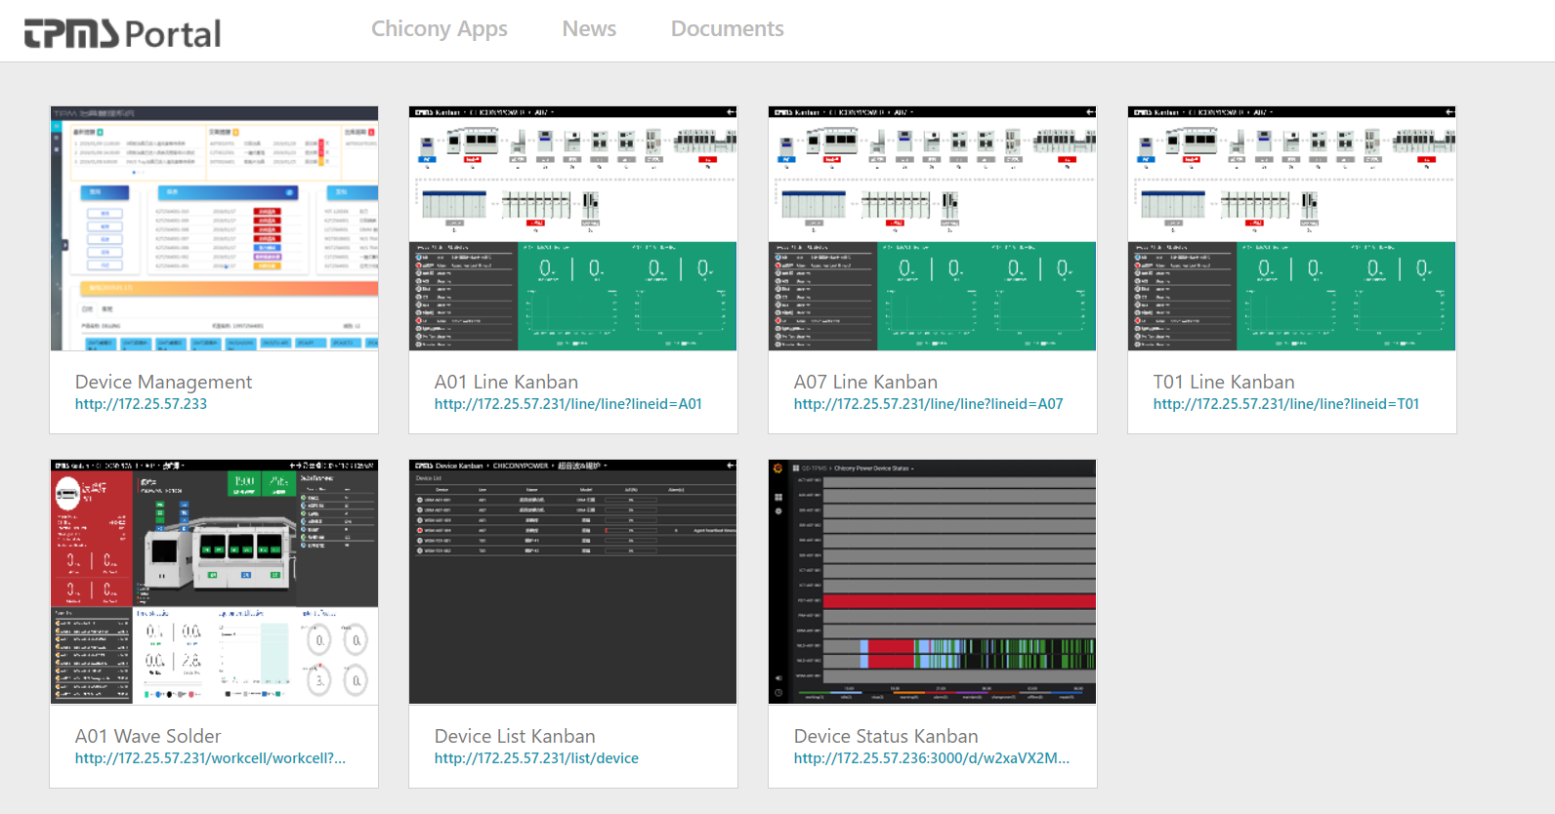
TPMS Portal
http://172.25.57.231/portal/chicony.html

Slide 4
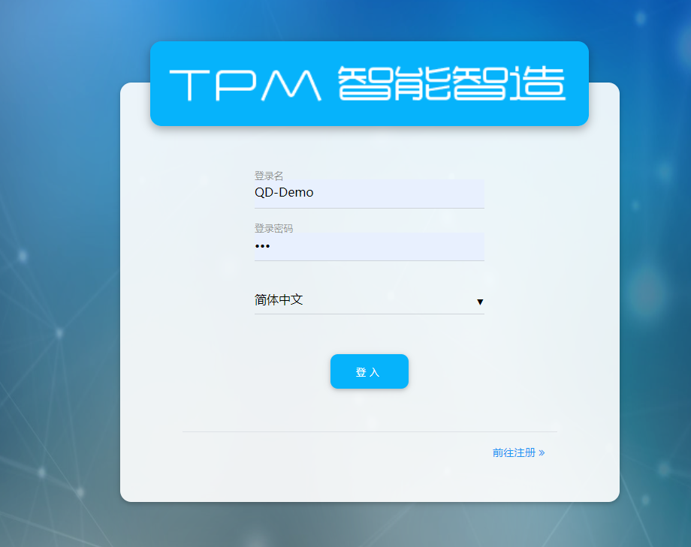
TPMS 登录画面
Phase I: Local Account
Phase II: Domain Account

Slide 5
各單位代表指派
角色組權責 | 功能說明 | 單位 | 人員名單 | 临时登录账号
1.系統接收 2.系統維運 3.問題排除 | 軟件管理與報表開發 | 建議資訊部 |  | MP-IT/123
帳號管理，角色管理 | 系統管理員 | 建議資訊部 |  | MP-IT/123
TPM系統運維
1.設備資訊收集 2.設備保養策略制定 3.設備維修/保養執行 4.設備維修記錄 | 設備工程師 | 建議TE,ME,Mag 各出一位代表 | ME: 簡副理，張瑞君 TE(2/3F): 郑斌 MAG: ENG PIE: 吕晓飞 | MP-ME/123 MP-TE/123 MAG-ME/123
1.備品庫管理，備品收發業務 2.備品領用申請，備品使用 | 備品管理員 | 建議TE,ME,Mag 各出一位代表 | ME:張經理，簡副理，張瑞君 TE(2/3F): 龚自祥 MAG: ENG PIE: 吕晓飞 | MP-ME/123 MP-TE/123 MAG-ME/123

Slide 6
ME-IT 相关维护功能

Slide 7
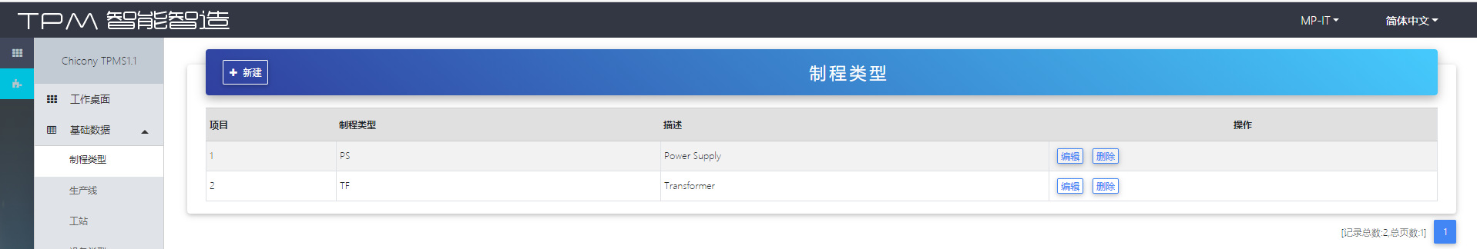
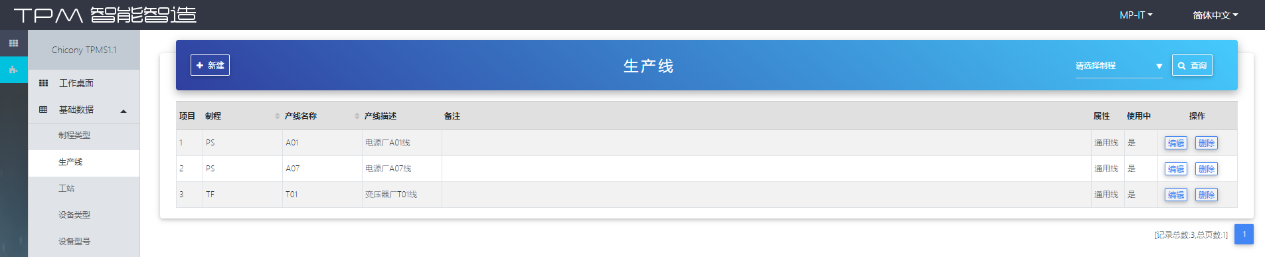
ME-IT: 制程类型/线体

Slide 8
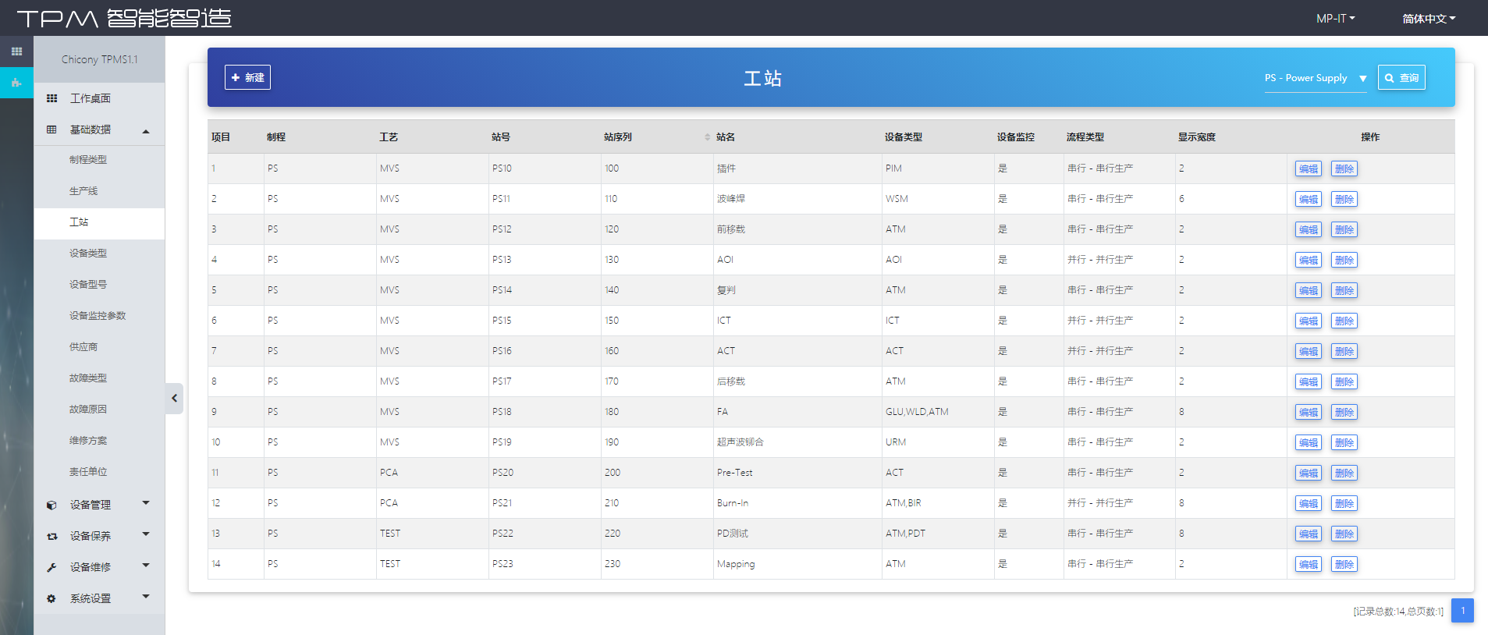
ME-IT: 工站设定

Slide 9
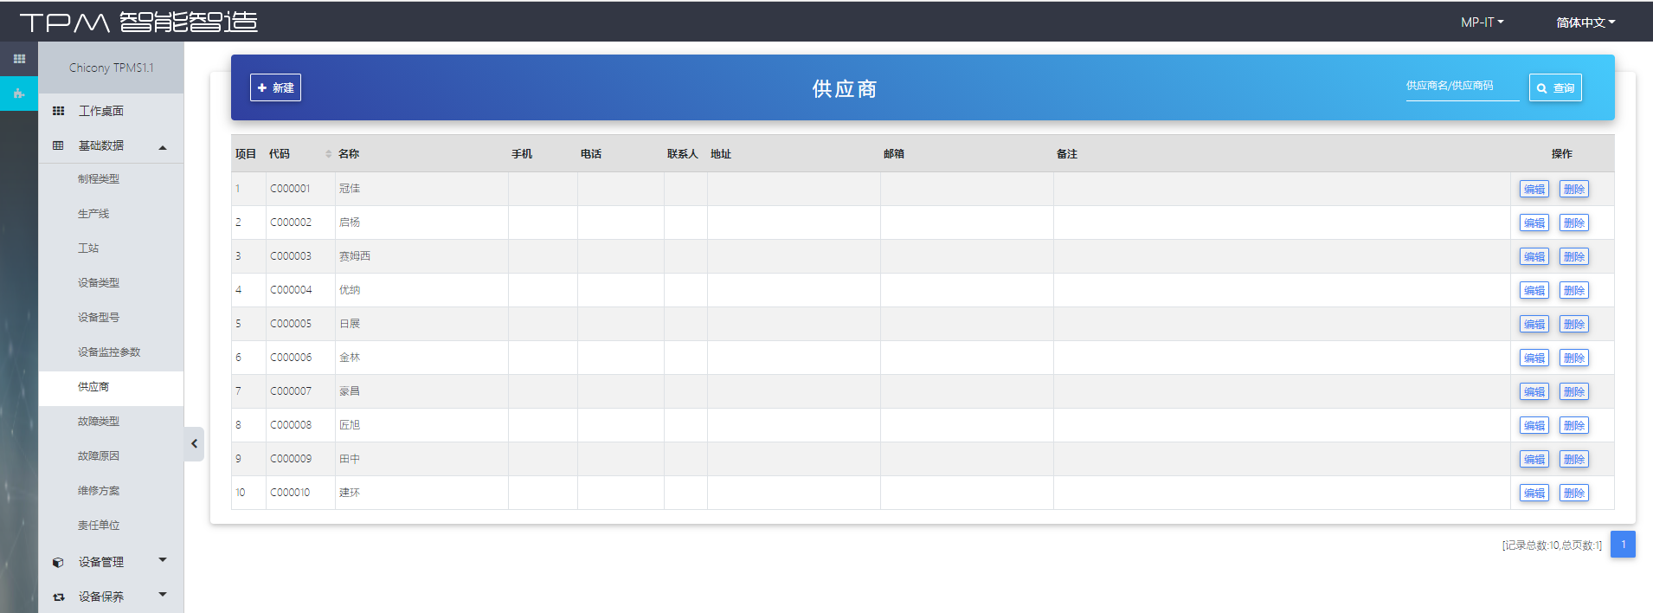
ME-IT: 供应商信息

Slide 10
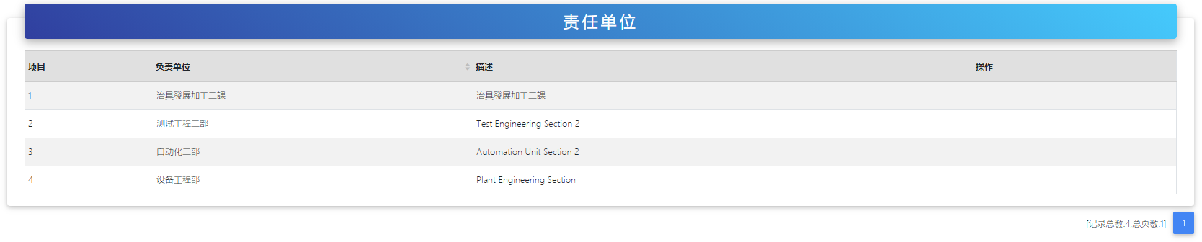
ME-IT: 责任单位

Slide 11
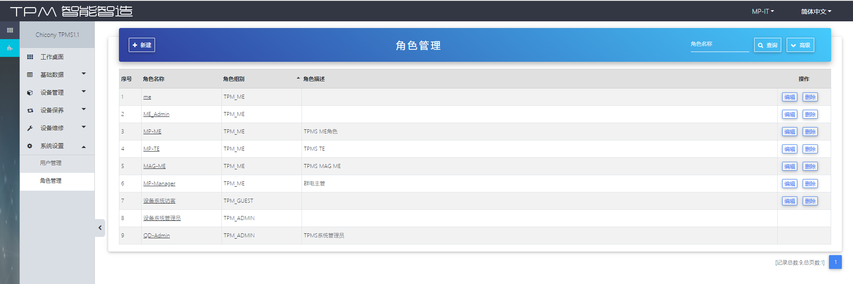
ME-IT: 角色管理

Slide 12
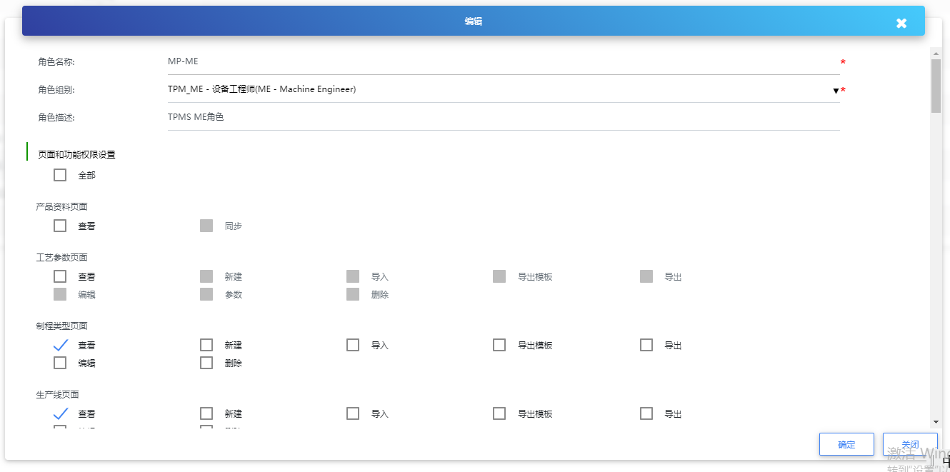
ME-IT: 角色管理 – 页面操作权限

Slide 13
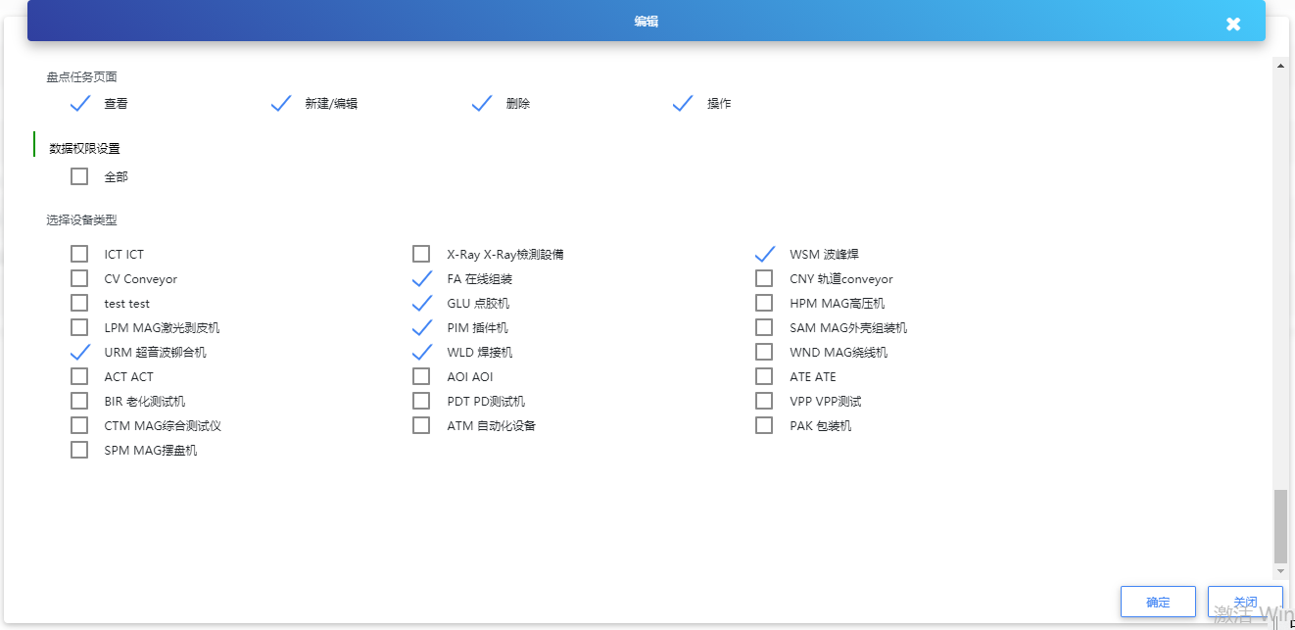
ME-IT: 角色管理 – 设备类型权限

Slide 14
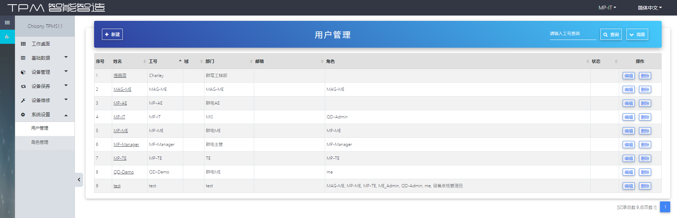
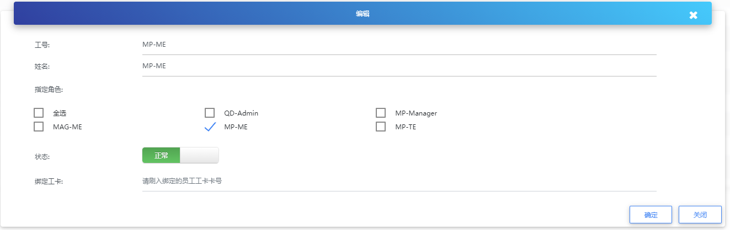
ME-IT: 用户管理

Slide 15
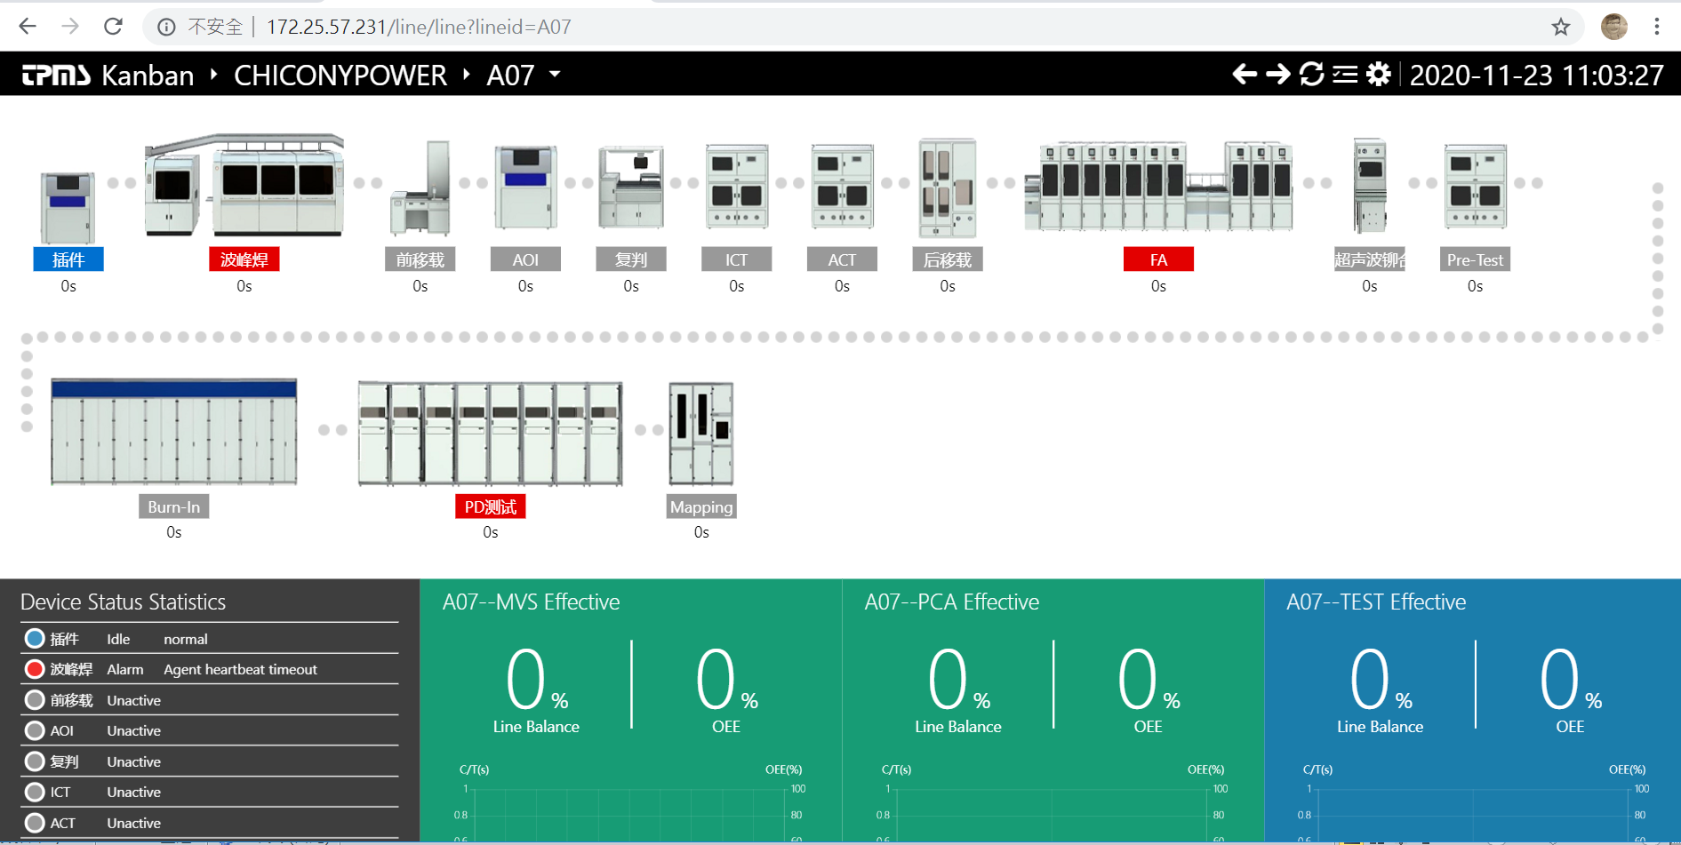
设备状态看板
資料調整中

Slide 16
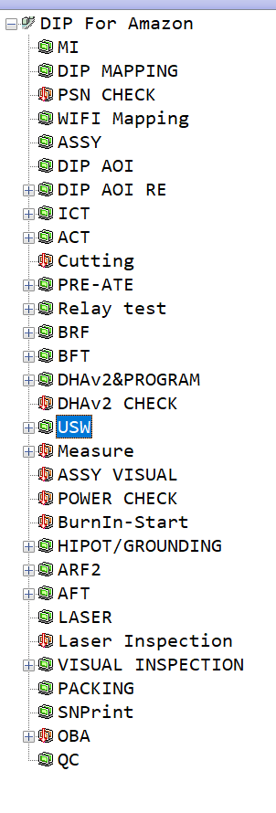
作业
产线站点定义 – MP
产线站点定义 – MAG
供应商信息
站名-中文 | 站名-英文
插件机
波峰焊
刮板机/前移载/升降
AOI
移载机/复判
ICT
ACT
抓取机/后移载/升降
FA
超音波铆合机
PreTest
BurnIn
PD测试站
Mapping

Slide 17
MP-ME/TE相关维护功能

Slide 18
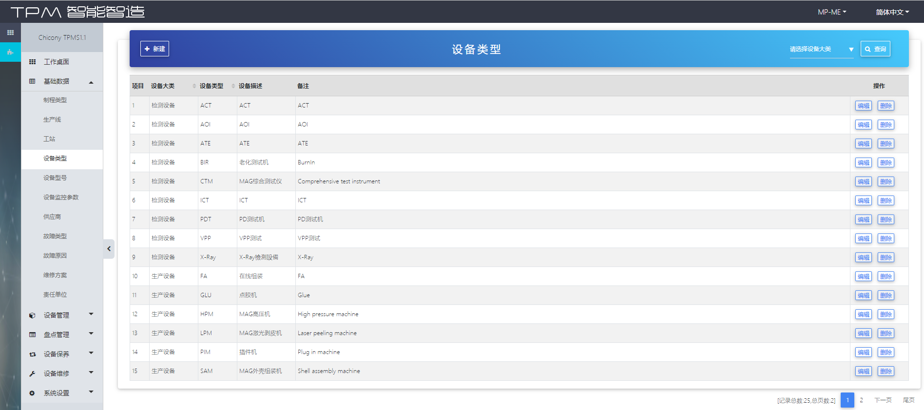
MP-ME: 设备类型

Slide 19
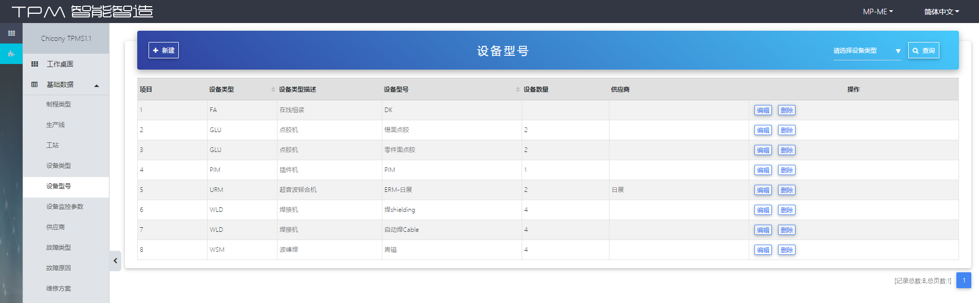
MP-ME: 设备型号

Slide 20
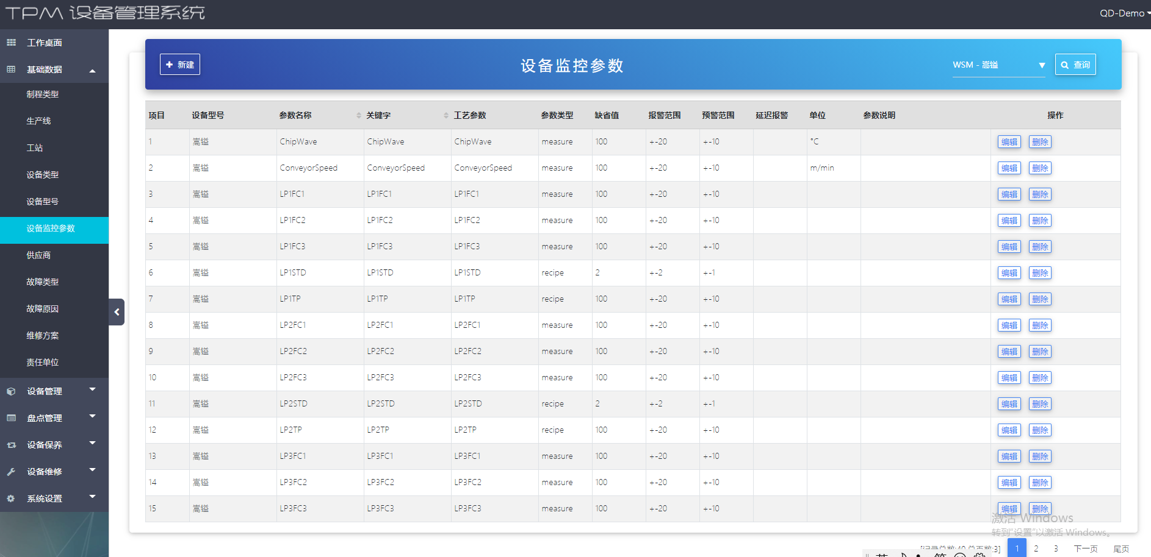
MP-ME: 设备监控参数

Slide 21
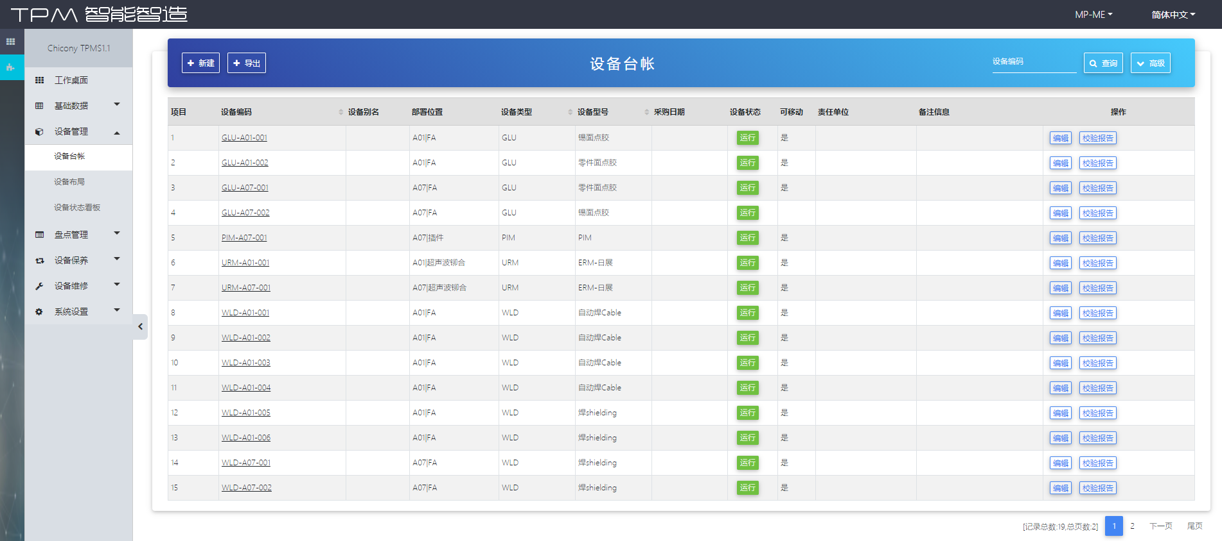
MP-ME: 设备台账

Slide 22
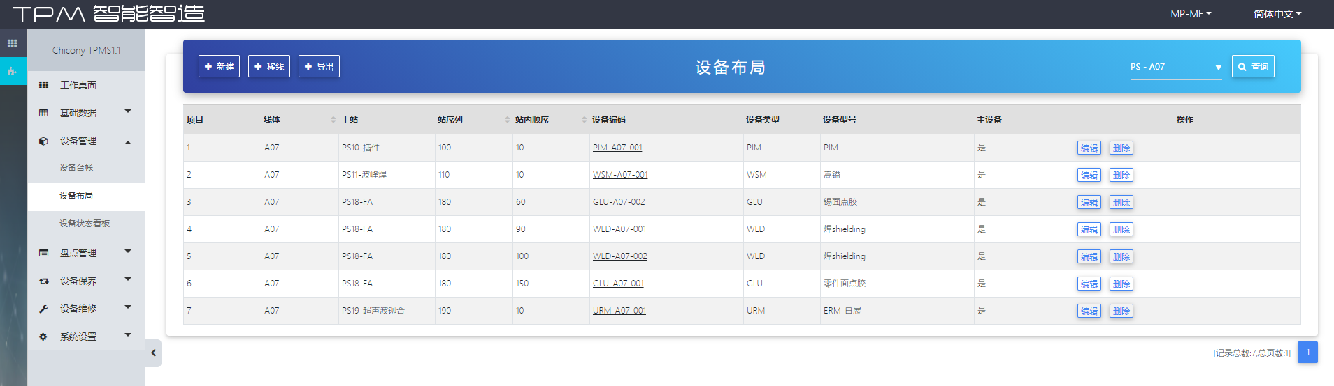
MP-ME: 设备布局

Slide 23
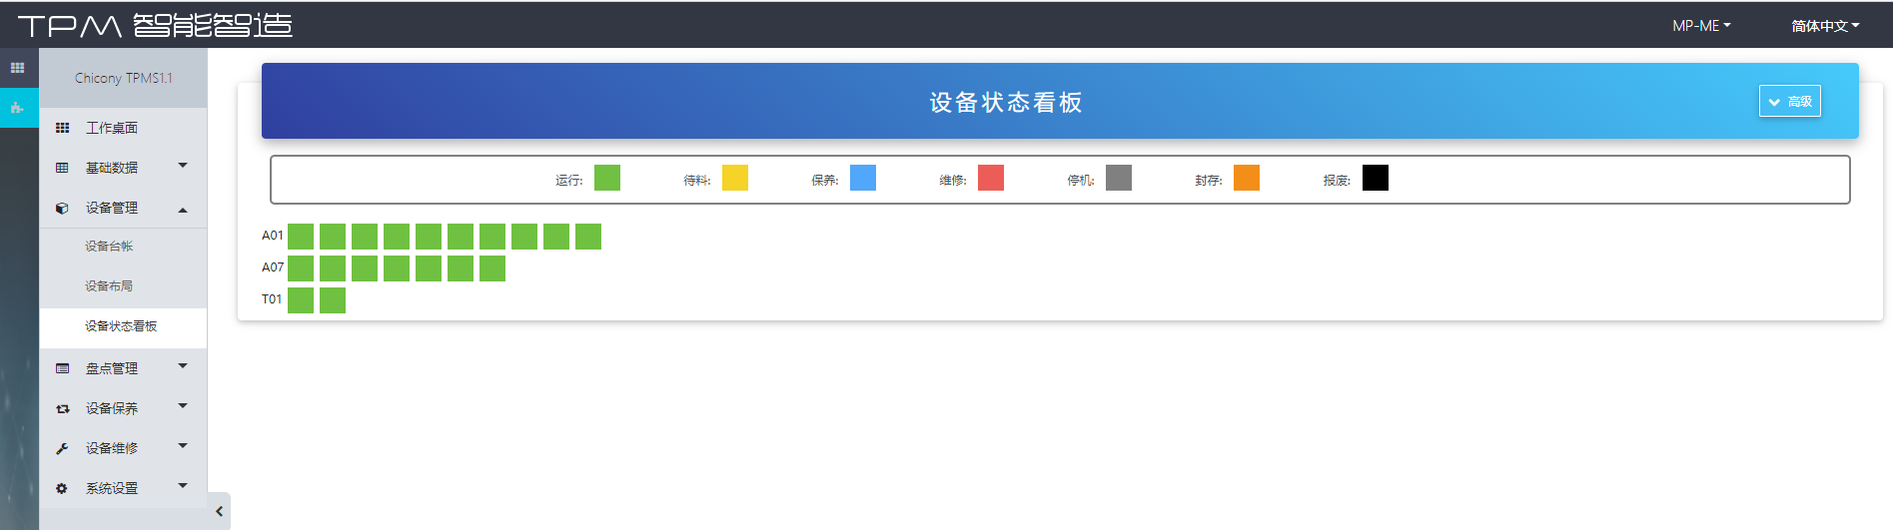
MP-ME: 设备状态

Slide 24
设备状态看板
資料調整中

Slide 25
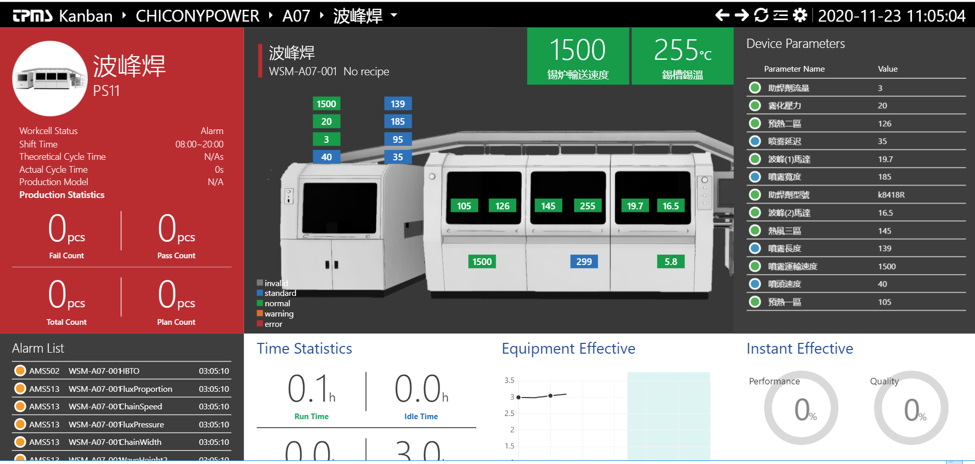
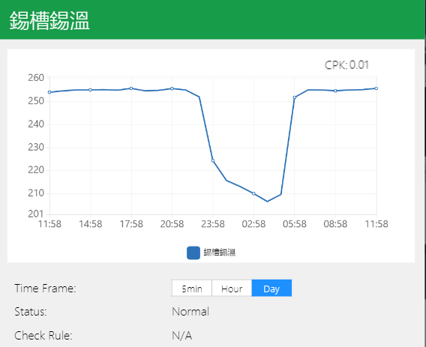
資料調整中

Slide 26
作业
设备类型/型号数据收集 –MP
设备列表整理 A01/A07
设备保养表单收集 – MP
设备维修记录收集 – MP
设备类型/型号数据收集 – MAG
设备列表整理 T01
设备保养表单收集 – MAG
设备维修记录收集 - MAG

Slide 27
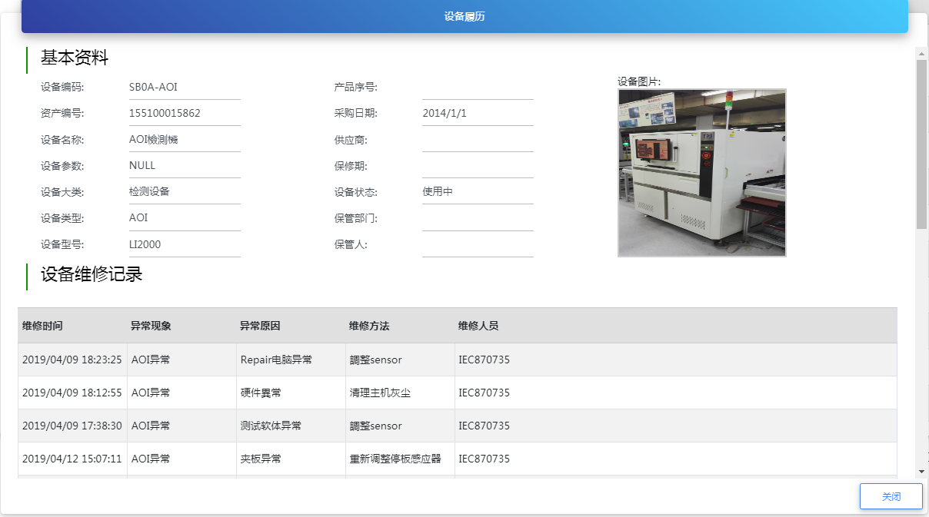
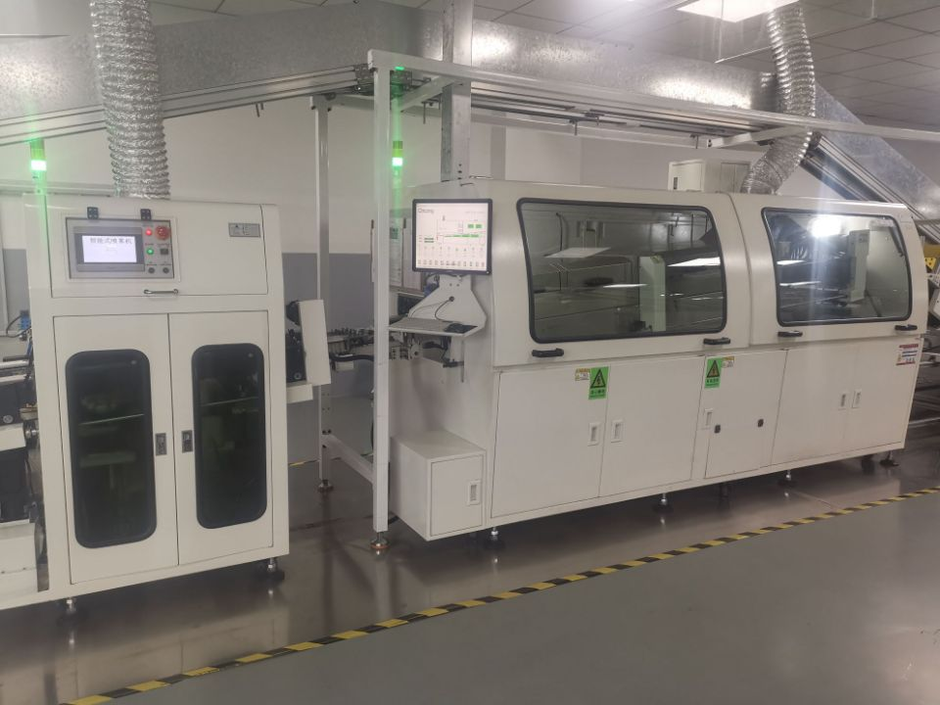
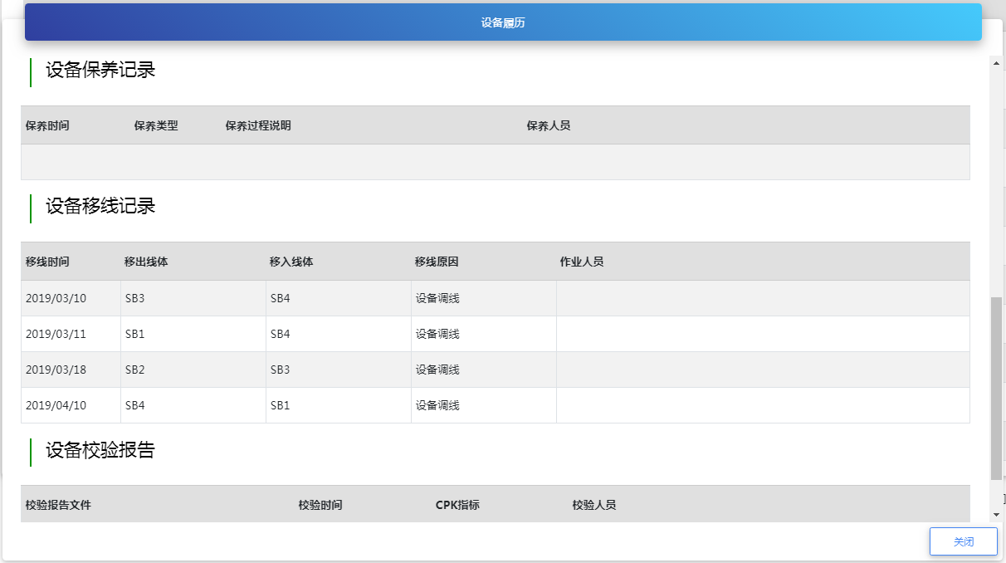
设备履历
資料調整中
参数 | 范例 | 说明
设备编码 | MP-TJ-WSM-001 | 设备唯一编码
资产编号 | 1234567890 | SAP财务数据唯一身份
设备大类 | 生产设备 | 生产设备/检测设备/輔助设备，分别对应不同管理報表
设备类型 | 錫爐
中文品名 | 回焊炉
型号 | xxxxxxxx
设备品牌 | 勁拓
产品序号 | 001 | 出厂编号
设备位置 | A07 | 厂区/线别/序号
设备参数 | 230~400V, 50Hz, 95KW | 电压/功率
供应商 | 文澤庭股份有限公司
采购日期 | 2020/7
保修期 | 36月
保管部门 | ME
保管人 | ME-XXX
设备图片
设备状态 | 正常

Slide 28
设备基礎資料建立

Slide 29
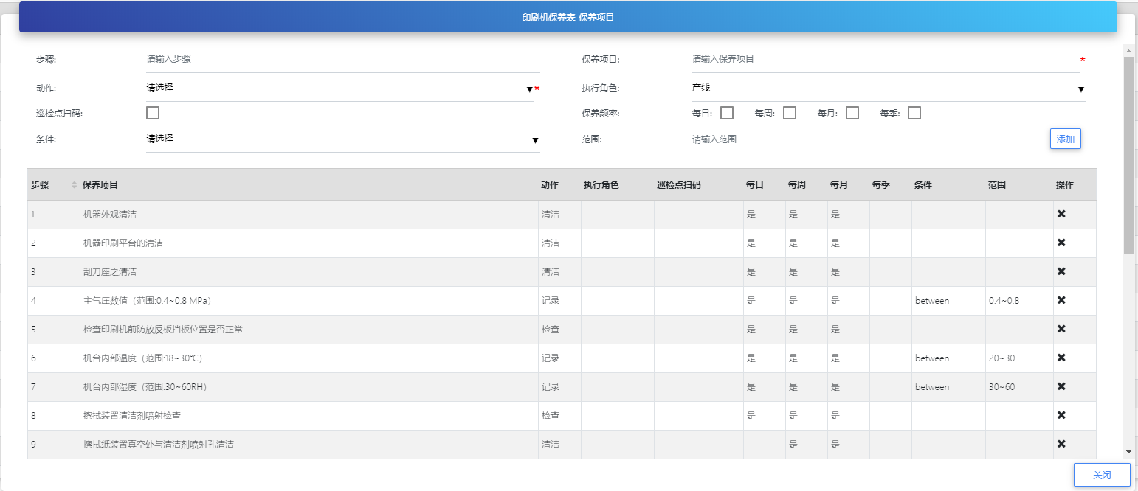
设备保养表单

Slide 30
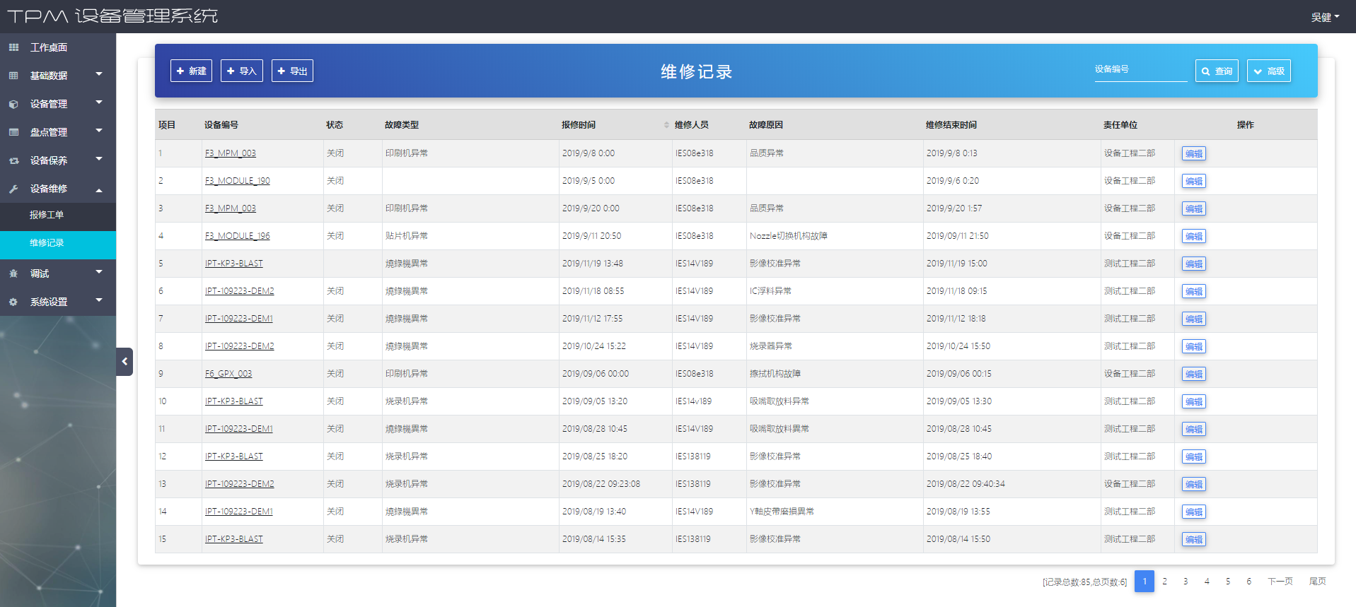
设备维修记录

Slide 31


